Slide 1

ОТЧЕТ ОБ ИСПОЛНЕНИИ БЮДЖЕТА МУНИЦИПАЛЬНОГО ОБРАЗОВАНИЯ
«ЭХИРИТ-БУЛАГАТСКИЙ РАЙОН»
ЗА 2018 ГОД

Slide 2
Основные показатели социально-экономического развития МО
«Эхирит-Булагатский район»
Численность постоянного населения - факт за 2018 год - 29 999 человек
Уровень безработицы - 1,76%
Средняя заработная плата за 2018 год - 33681,9 рублей
Выручка от продажи товаров, работ и услуг в расчете на одного жителя – 21 670 рублей
Объем отгруженных товаров, выполненных работ, услуг – 629,8 млн.руб.

Slide 3
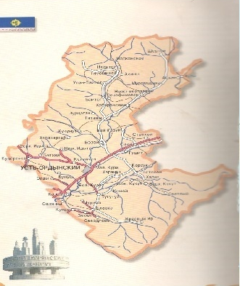
Муниципальный район представлен 13 сельскими поселениями, в состав которых входит 51 населенный пункт
Общая площадь земель муниципального образования составляет 515 318 га.
в том числе: 306 350 га - лесной фонд,
195 820 га – земли сельхоз назначения
На территории муниципального образования Эхирит-Булагатский район по данным Отдела государственной статистики на 1.01.2019 года проживает 29 999 человек

Slide 4
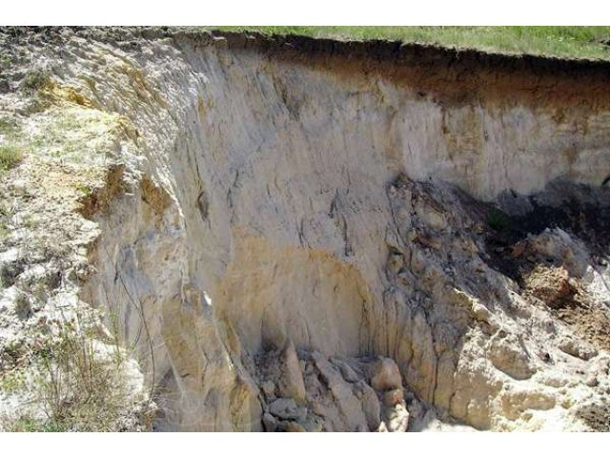



Эхирит-Булагатский район располагает природно-ресурсным потенциалом, в наличии имеются перспективные минерально-сырьевые месторождения каменного угля, каолиновых огнеупорных глин, карбонатных пород (известняка), нерудных строительных материалов, строительных камней, значительные запасы лесных ресурсов.
Кроме того, в районе имеются свои строительные материалы: песчано-гравийные отложения, песок, доломит.

Slide 5
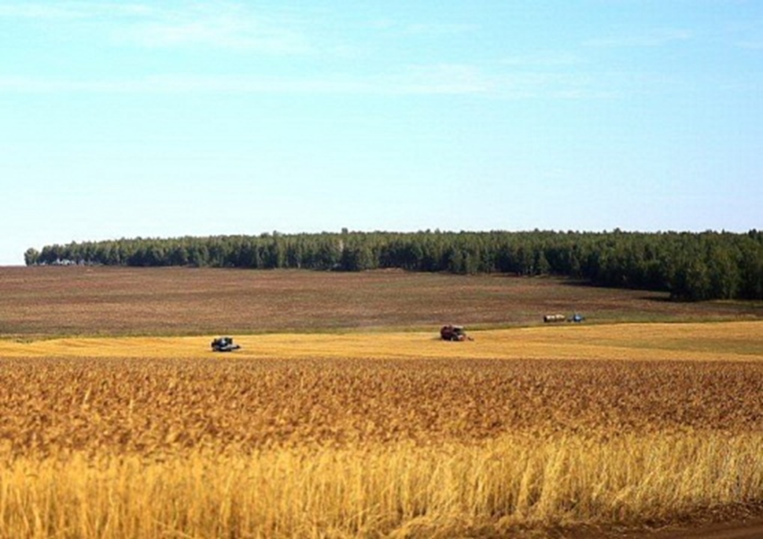
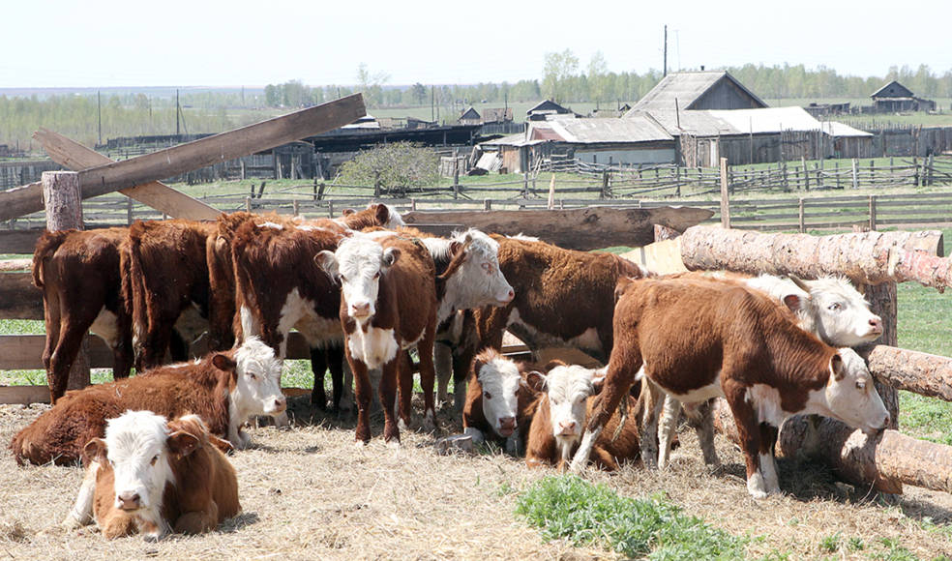
Инвестиционные проекты в сельском хозяйстве
Инвестиционный проект ООО СХПП «Тугутуйское» - Развитие мясного животноводства на 2016-2020 гг., общий объем финансирования 55,746 млн. рублей
Инвестиционный проект ФГУП «Элита» на 2016-2020 гг. - Развитие зернового производства (производство элитных и репродукционных семян зерновых культур и семян многолетних трав), общий объем финансирования 131,841 млн. рублей

Slide 6
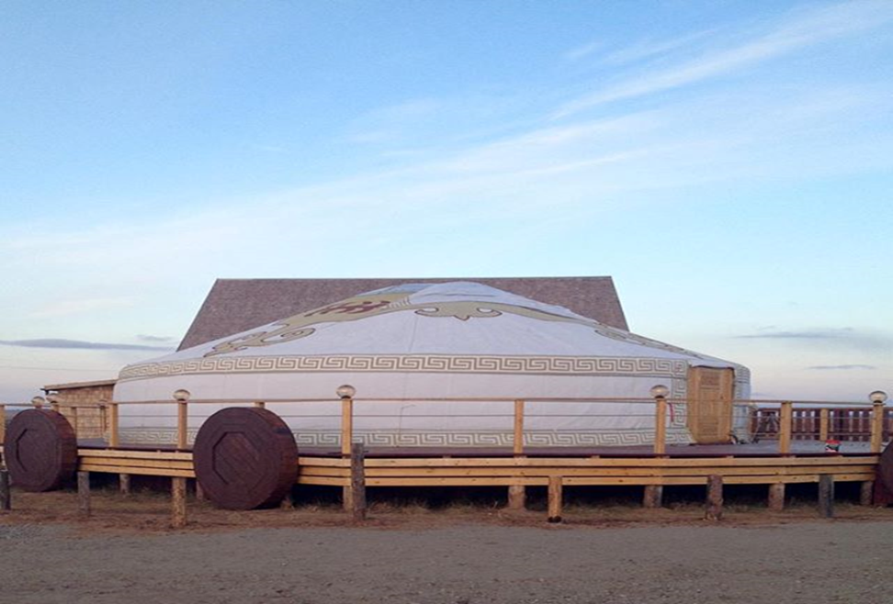
Инвестиционные проекты
Строительство этнокультурного комплекса ООО «Этнопарк Золотая Орда» 2016-2019 гг., общий объем финансирования 54,9 млн. рублей

Slide 7

Бюджетная система и бюджетный процесс
Документы, в которых отражаются итоги исполнения бюджета МО «Эхирит-Булагатский район» за истекший финансовый год
Решение Думы района об исполнении бюджета муниципального образования «Эхирит-Булагатский район»
Отчеты главных распорядителей бюджетных средств об исполнении бюджета и муниципальных программ
Годовой отчет об исполнении бюджета муниципального образования «Эхирит-Булагатский район»

Slide 8
Основные показатели бюджета муниципального образования «Эхирит-Булагатский район» за 2018 год (млн. рублей)
ДОХОДЫ
2017 год-890400,0
2018 год- 1123192,7
РАСХОДЫ
2017 год- 873190,8
2018 год- 1135679,0
ДЕФИЦИТ
2017 год-
-17209,2
2018 год -12386,2
 | 2018 год план | 2018 год факт | % исполнения | Динамика к 2017 году (%)
Доходы | 1143795,8 | 1123292,7 | 98,2 | 126,1
Расходы | 1165954,2 | 1135679,0 | 97,4 | 130,1
Дефицит (-) Профицит (+) | 17209,2 | - 12386,2

Slide 9
Динамика основных показателей бюджета муниципального образования «Эхирит-Булагатский район» за 2018 год (млн.рублей)

Slide 10
Структура доходов бюджета МО «Эхирит-Булагатский район» в 2018 году

Slide 11
Исполнение доходов бюджета МО «Эхирит-Булагатский район» за 2018 год
Налоговые доходы | Факт за 2018 год, тыс. рублей | Неналоговые доходы | Факт за 2018 год, тыс. рублей
Налог на доходы физических лиц | 101708,1 | Доходы от использования имущества | 3166,4
Налоги на совокупный доход | 13132,0 | Платежи при пользовании природными ресурсами | 333,6
Госпошлина | 3823,4 | Доходы от продажи имущества | 1983,9
Прочие | 52,6 | Штрафы, санкции | 4309,8
ИТОГО | 118716,1 | ИТОГО | 9793,8

Slide 12
Результаты бюджетной политики за 2018 год
Основными результатами бюджетной политики муниципалитета
за финансовый год следует считать:
1. Достижение и обеспечение долгосрочной сбалансированности и устойчивости бюджета муниципального образования
2. Повышение эффективности деятельности муниципальных учреждений по выполнению муниципальных функций и обеспечению потребности граждан и общества в муниципальных услугах, увеличению доступности и качества обеспечивается путем четкого определения полномочий и ответственности участников бюджетного процесса с созданием для них устойчивых стимулов к повышению эффективности бюджетных расходов
3. Повышение качества финансового менеджмента главных администраторов бюджетных средств, муниципальных учреждений
4. Развитие финансового контроля за соблюдением участниками бюджетного процесса и их должностными лицами требований бюджетного законодательства; усиление контроля за эффективностью использования бюджетных средств, муниципального имущества, достоверности отчетности о результатах реализации муниципальных программ, выполнения муниципального задания
5. Повышение прозрачности информации в сфере управления общественными финансами, а также вовлечение граждан в обсуждение бюджетных решений и осуществление контроля за эффективностью и результативностью из исполнения

Slide 13
РАСПРЕДЕЛЕНИЕ РАСХОДОВ БЮДЖЕТА ПО ЦЕЛЯМ И ЗАДАЧАМ СОЦИАЛЬНО-ЭКОНОМИЧЕСКОГО РАЗВИТИЯ ЭХИРИТ-БУЛАГАТСКОГО РАЙОНА
Стратегическая цель:
Повышение уровня и качества жизни населения Эхирит-Булагатского района
Стратегическая задача:
Социальное развитие
Повышение доступности качественного образования, обеспечение его соответствия потребностям социально-экономического развития
Обеспечение успешной социализации и эффективной самореализации молодежи
Стратегическая задача:
Развитие инфраструктуры и обеспечение условий жизнедеятельности
Повышение качества предоставляемых коммунальных услуг, модернизация и реформирование коммунальной инфраструктуры социальной сферы
Стратегическая задача:
Обеспечение экономического роста
Повышение эффективности поддержки приоритетных отраслей экономики
Формирование здорового образа жизни населения, развитие физической культуры и спорта
Развитие культурного потенциала личности и общества
Повышение эффективности по социальной защите населения
Повышение безопасности дорожного движения
Сохранение и защита окружающей среды
Обеспечение комплексных мер противодействия чрезвычайным ситуациям природного и техногенного характера
Укрепление общественной безопасности и снижение уровня преступности
Повышение эффективности механизмов управления социально-экономическим развитием муниципального образования "Эхирит-Булагатский район"

Slide 14
Структура расходов бюджета МО «Эхирит-Булагатский район» в 2018 году
Расходы бюджета сформированы по программно-целевому принципу, на основе 12 муниципальных программ

Slide 15
Расходы бюджета на образование
Муниципальная программа «Развитие образования муниципального образования «Эхирит-Булагатский район» на 2015-2021 годы»
Ответственным исполнителем программы является Управление образования администрации муниципального образования «Эхирит-Булагасткий район».
В районе функционирует 50 муниципальных образовательных учреждений:
- 28 школ
- 19 детских садов
- 3 учреждения дополнительного образования (Дом детского творчества, Детско-юношеская спортивная школа, Детская музыкальная школа)
Цель программы - повышение доступности качественного образования, обеспечение его соответствия потребностям социально-экономического развития.
Реализация муниципальной программы осуществляется по следующим приоритетным направлениям:
- вовлечение обучающихся в социальную практику и ее информирование о потенциальных возможностях саморазвития, обеспечение поддержки научной, творческой и предпринимательской активности обучающихся;
- формирование целостной системы поддержки обладающей лидерскими навыками, инициативной и талантливой молодежи;
- гражданское образование и патриотическое воспитание обучающихся, содействие формированию правовых, культурных и нравственных ценностей среди детей и молодежи.

Slide 16

Расходы бюджета на образование
Единица измерения : руб.
Наименование показателя | Ассигнования | Исполнение | % исполнения
Муниципальная программа "Развитие образования МО "Эхирит-Булагатский район" на 2015-2021 годы" | 835 031 645,56 | 817 331 120,20 | 97,88
Подпрограмма "Повышение доступности и качества дошкольного образования в МО "Эхирит-Булагатский район" на 2015-2021гг" | 179 957 686,00 | 179 825 922,69 | 99,93
Подпрограмма "Повышение доступности и качества общего образования в МО "Эхирит-Булагатский район" на 2015-2021гг" | 596 551 887,56 | 579 275 497,15 | 97,10
Ведомственная целевая программа "Школьное питание на 2015-2021 годы" | 170 724,00 | 166 126,00 | 97,31
подпрограмма "Повышение доступности и качества предоставления дополнительного образование в муниципальных учреждениях дополнительного образования, подведомственных Управлению образования администрации МО "Эхирит-Булагатский район" на 2015-2021 годы" | 20 881 912,00 | 20 842 574,93 | 99,81
Подпрограмма "Организация отдыха, оздоровления и занятости детей и подростков в МО "Эхирит-Булагатский район" на 2015-2021 годы" | 5 456 385,00 | 5 456 385,00 | 100,00

Slide 17

Расходы бюджета на образование
Единица измерения : руб.
Наименование показателя | Ассигнования | Исполнение | % исполнения
Подпрограмма "Повышение доступности и качества предпрофессионального и трудового обучения в МО "Эхирит-Булагатский район" на 2015-2021 годы" | 0,0 | 0,0 | 0,0
Подпрограмма "Обеспечение деятельности Управления образования администрации МО "Эхирит-Булагатский район" на 2015-2021 годы" | 13 136 377,00 | 12 958 892,11 | 98,65
Ведомственная целевая программа "Проведение мероприятий в сфере образования в МО "Эхирит-Булагатский район" на 2015-2021 годы" | 162 027,00 | 160 027,00 | 98,77
«Повышение доступности и качества дополнительного образования в области искусств в МУДО «Усть-Ордынская ДШИ» на 2015-2021 гг.» | 19047398,0 | 18971848,32 | 99,60

Slide 18

Расходы бюджета на культуру
Муниципальная программа «Культура муниципального образования «Эхирит-Булагатский район» на 2015-2021 годы»
Ответственным исполнителем программы является Отдел культуры администрации муниципального образования «Эхирит-Булагатский район».
Цель программы - развитие культурного потенциала личности и общества.
На сегодняшний день сеть муниципальных учреждений культуры включает в себя Отдел культуры администрации МО «Эхирит-Булагатский район» и МУК «Эхирит-Булагатский МЦД».
Подпрограмма «Повышение доступности и качества муниципальных услуг в сфере культурного досуга населения МО «Эхирит-Булагатский район» на 2015-2021г.» предусматривает мероприятия, направленные на сохранение и развитие культурно-досуговой, выставочной деятельности, что будет содействовать привлечению детей и подростков, молодежи, социально-незащищенных слоев населения в коллективы художественной самодеятельности и к участию в культурно-досуговых мероприятиях Дома культуры

Slide 19

Расходы бюджета на культуру
Единица измерения : тыс. руб.
Наименование показателя | Ассигнования | Исполнение | % исполнения
Муниципальная программа «Культура муниципального образования «Эхирит-Булагатский район» на 2015-2021 годы | 23052,03 | 22821,42 | 99,0%
Муниципальная подпрограмма «Повышение доступности и качества муниципальных услуг в сфере культурного досуга населения МО «Эхирит-Булагатский район» на 2015-2021 гг.» | 15462,41 | 15462,41 | 100%
Муниципальная подпрограмма «Сохранение и развитие культуры МО «Эхирит-Булагатский район» на 2015-2021 гг.» | 7589,62 | 7359,01 | 96,90%

Slide 20

Социальная сфера
Муниципальная программа «Социальная поддержка населения в муниципальном образовании «Эхирит-Булагатский район» на 2015-2021 годы»
Ответственным исполнителем программы является отдел по предоставлению граждан субсидий на оплату жилых помещений и коммунальных услуг администрации муниципального образования «Эхирит-Булагатский район».
Цель программы –
повышение эффективности
по социальной защите населения.

Slide 21

Социальная сфера
Единица измерения : руб.
Наименование показателя | Ассигнования | Исполнение | % исполнения
Муниципальная программа «Социальная поддержка населения в муниципальном образовании «Эхирит-Булагатский район» на 2015-2021 годы | 23052,03 | 22821,42 | 99,0%
Муниципальная подпрограмма «Обеспечение предоставления мер социальной поддержки в муниципальном образовании «Эхирит-Булагатский район» на 2015-2021 годы» | 254 100,00 | 209 129,82 | 82,0%
Муниципальная подпрограмма «Доступная среда» на 2016-2021 годы» | 103 740,00 | 99 398,16 | 96,00%

Slide 22

ЖИЛИЩНО-КОММУНАЛЬНОЕ ХОЗЯЙСТВО
Муниципальная программа «Развитие коммунального хозяйства муниципального образования «Эхирит-Булагатский район» на 2015-2021 г.г.»
Ответственным исполнителем программы является Комитет ЖКХ, транспорта, энергетики, связи и дорожного хозяйства администрации муниципального образования «Эхирит-Булагатский район» (далее - Комитет).
Цель программы - повышение качества предоставляемых коммунальных услуг, модернизация и реформирование коммунальной инфраструктуры социальной сферы.
Программа направлена на улучшение
состояния зданий и инженерных коммуникаций
муниципальных учреждений и направлена на
повышение качества образования, культуры,
обеспечение безопасных условий труда,
сохранение жизни и здоровья населения.

Slide 23

Жилищно-коммунальное хозяйство
Единица измерения : руб.
Наименование показателя | Ассигнования | Исполнение | % исполнения
Муниципальная программа «Развитие коммунального хозяйства муниципального образования «Эхирит-Булагатский район» на 2015-2021 гг.» | 39 467 816,34 | 38 35667,99 | 97
Подпрограмма «Модернизация объектов коммунальной инфраструктуры Эхирит-Булагатского района на 2015-2021гг.» | 14 997 055,66 | 14 785158,82 | 98
Подпрограмма «Содержание и ремонт учреждений Эхирит-Булагатского района на 2015-2019 годы» | 11 113 701,44 | 10 316217,58 | 92
Подпрограмма «Пожарная безопасность в муниципальных учреждениях Эхирит-Булагатского района на 2015-2021 гг.» | 1 438063,00 | 1 431388,57 | 99
Подпрограмма «Энергоресурсосбережение и повышение энергетической эффективности муниципальных учреждений Эхирит-Булагатского района на 2015-2021 годы» | 3 376 443,6 | 3 374 310,60 | 99
Подпрограмма «Обеспечение деятельности Комитета ЖКХ, транспорта, энергетики, связи и дорожного хозяйства администрации муниципального образования «Эхирит-Булагатский район» на 2015-2021 г.г.» | 8 542 552,64 | 8 448 992,42 | 98

Slide 24

Финансовая поддержка сельских поселений
Из районного бюджета предоставляются бюджетам поселений:
дотации на выравнивание бюджетной обеспеченности из районного фонда финансовой поддержки поселений;
иные межбюджетные трансферты на выравнивание бюджетной обеспеченности сельских поселений по реализации ими отдельных расходных обязательств.
Средства предоставляются в соответствии
с методикой распределения Районного
фонда финансовой поддержки поселений,
утвержденного законом Иркутской области
от 22.10.2013г. №74-ОЗ «О межбюджетных
трансфертах и нормативах отчислений
в местные бюджеты».

Slide 25

Финансовая поддержка сельских поселений
Наименование сельского поселения | Дотация на выравнивание | Иные МБТ
 | 2018 год факт | 2018 год факт
Алужинское | 3214,1 | 2418,8
Ахинское | 9061,2 | 769,4
Гаханское | 2927,2 | 4738,0
Захальское | 8421,4 | 1155,6
Капсальское | 6773,5 | 722,2
Корсукское | 4820,9 | 3062,0
Кулункунское | 6280,9 | 3079,3
Ново-Николаевское | 8305,3 | 471,9
Олойское | 5254,0 | 1728,7
Тугутуйское | 5703,4 | 1886,2
Усть-Ордынское | 8870,4 | 1997,2
Харатское | 6132,7 | 1212,3
Харазаргайское | 4902,7 | 1449,3
ИТОГО | 71797,3 | 33561,6

Slide 26
Контактная информация
Комитет по финансам и экономике администрации муниципального образования «Эхирит-Булагатский район»
669001, Эхирит-Булагатский район, п.Усть-Ордынский, ул.Балтахинова, д.20
Телефон: 8(39541) 32743
Факс: 8 (39541) 31169
Официальный сайт:ehirit.ru
Адрес для направления электронной документации: fin45@gfu.ru

